Slide 1
Comparatif interrégional lié au mode d’urbanisation et aux disponibilités foncières
Recherche R7 Parcimonie
J.-M. Lambotte
Réunion de travail au Lepur, 08 mars 2018

Slide 2
Plan de l’exposé
Comparaison liée au ratio Disponibilités foncières par habitant
Comparaison liée au ratio surface urbanisée par habitant sur base de la couverture Corine Land Cover
Comparaison liée à l’indicateur du nombre d’habitants par km² fait pour Eurostat

Slide 3
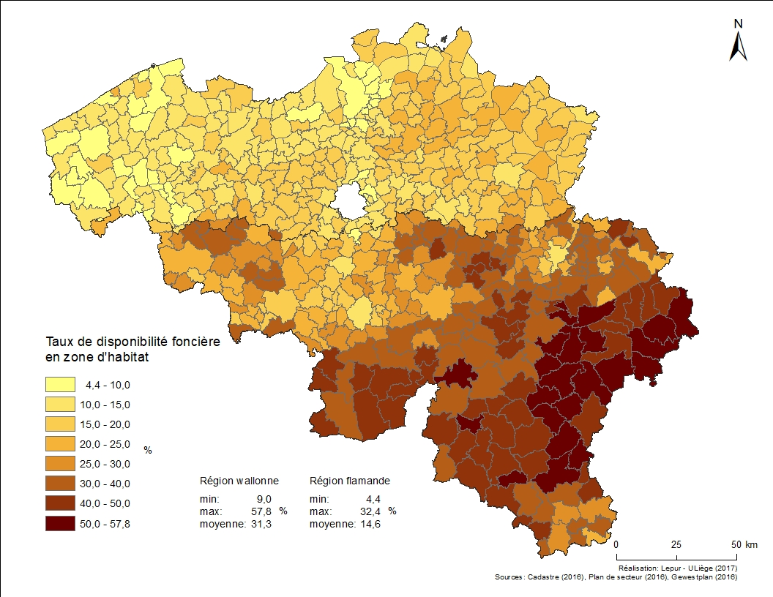
1) Comparaison liée au ratio Disponibilités foncières par habitant
 | Zones d’habitat / Woongebieden |  | ZACC / Woon-Uitbreidings-gebieden
 | Wallonie | Flandre | Wallonie | Flandre
Disponibilités foncières | 56.460 | 29.357 | 16.665 | 14.640
Surface totale au P. de S. / Gewestplan | 180.582 | 197.394 | 21.635 | 28.319
Taux de disponibilité | 31,3% | 14,9% | 77,0% | 51,7%
Flandre vs Wallonie

Slide 4
1) Comparaison liée au ratio Disponibilités foncières par habitant
Territoire | Dispo en ZH au 01/01/2016 (en ha) | Dispo en ZACC (en ha) | Dispo totale en Z Urbanisable (en ha) | Population au 01/01/2016 | Ratio dispo ZH/ population (en ha1.000 hab. ) | Croissance totale pop 2010-2016 - Val. absolue | Croissance moyenne annuelle pop 2010-2016 - Val. relative
Brabant Wallon | 4.542,1 | 1.818,9 | 7.619,4 | 396.840 | 11,45 | 17.325 | 0,76%
Hainaut | 11.317,5 | 5.098,2 | 22.522,1 | 1.337.157 | 8,46 | 27.277 | 0,35%
Liège | 18.697,8 | 4.718,5 | 28.912,7 | 1.098.688 | 17,02 | 31.003 | 0,48%
Luxembourg | 11.755,0 | 2.697,2 | 20.559,3 | 280.327 | 41,93 | 11.304 | 0,70%
Namur | 10.147,8 | 2.332,5 | 17.017,6 | 489.204 | 20,74 | 16.923 | 0,60%
Total Wallonie | 56.460,2 | 16.665,3 | 96.631,2 | 3.602.216 | 15,67 | 103.832 | 0,49%
Antwerpen | 7.928,0 | 3.236,6 | 20.357,0 | 1.824.136 | 4,35 | 79.274 | 0,76%
Limburg | 6.376,8 | 3.642,7 | 20.095,1 | 863.425 | 7,39 | 24.920 | 0,50%
Oost-Vlaanderen | 6.141,4 | 4.036,5 | 16.585,0 | 1.486.722 | 4,13 | 54.396 | 0,63%
Vlaams-Brabant | 5.482,6 | 1.738,1 | 9.024,6 | 1.121.693 | 4,89 | 44.769 | 0,69%
West-Vlaanderen | 3.415,5 | 1.986,2 | 9.399,9 | 1.181.828 | 2,89 | 22.462 | 0,32%
Total Flandre | 29.344,3 | 14.640,2 | 75.461,6 | 6.477.804 | 4,53 | 225.821 | 0,60%
Flandre vs Wallonie

Slide 5
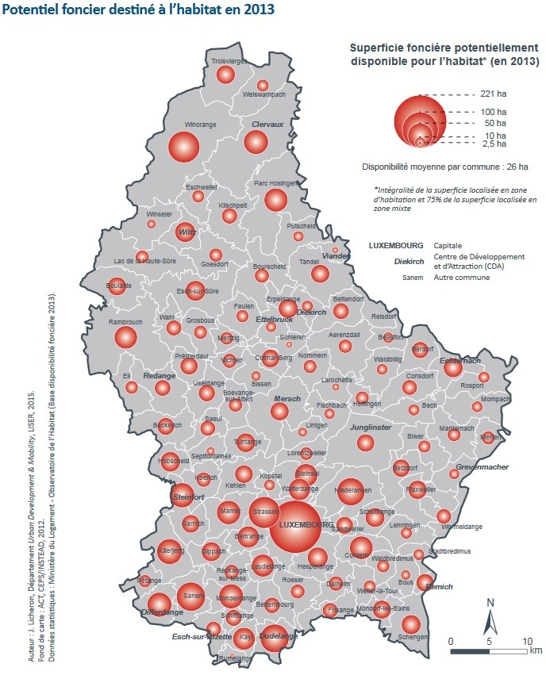
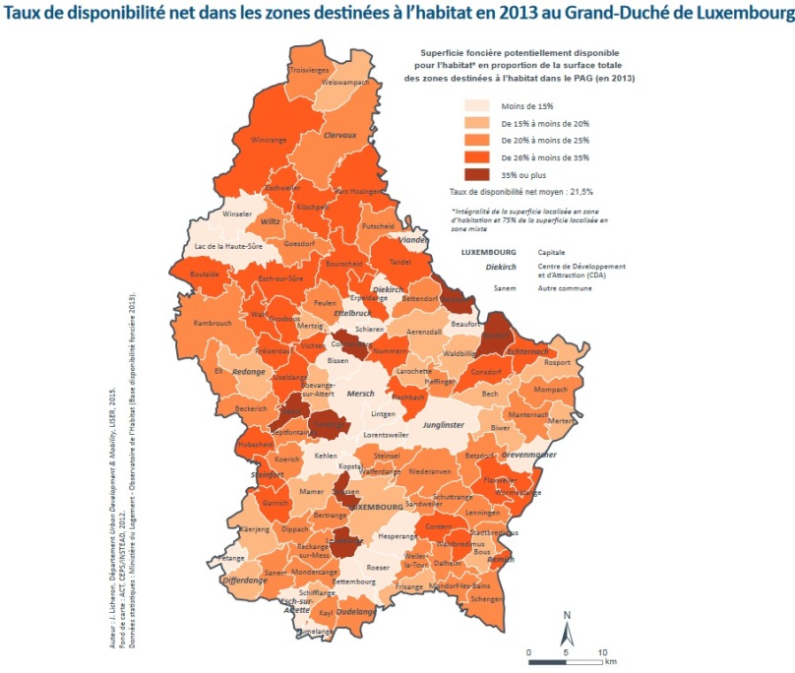
1) Comparaison liée au ratio Disponibilités foncières par habitant
Grand-Duché 2.840 ha disponibles en zone destinée à l’habitat en 2013 pour 537.039 hab. en 2013 (590.667 en 2017) => ratio : 5,29 hab./1000h. De 2010 à 2017 : croissance moyenne de pop. = +2,52% ou + 12.657 hab.*
* En Wallonie, croissance moyenne + 16.000 hab./an

Slide 6
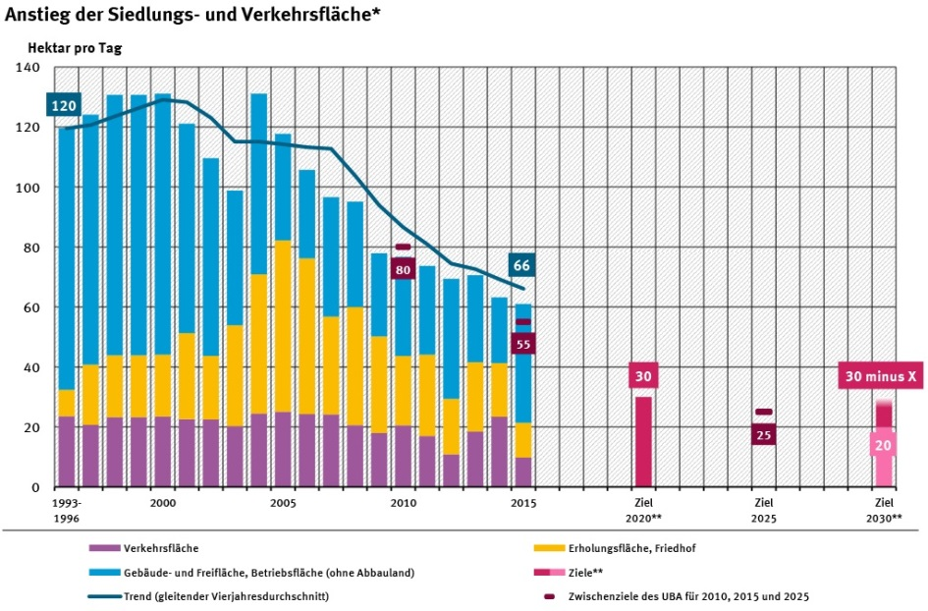
1) Comparaison liée au ratio Disponibilités foncières par habitant
Allemagne
Choix opéré en 2002 de réduire fortement la
consommation d’espace par l’urbanisation :
de 120 ha/jour avant 2002 à 30 ha/jour en 2020
et à 20 ha/jour en 2030

Slide 7
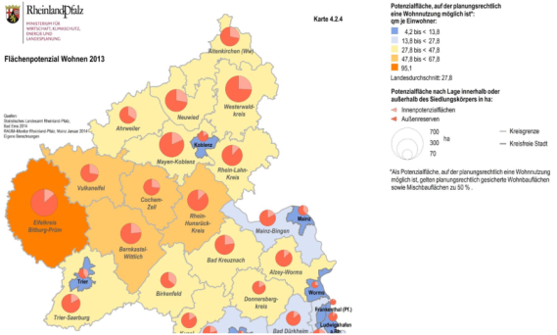
1) Comparaison liée au ratio Disponibilités foncières par habitant
Disponibilités foncières
En Rhénanie-Palatinat
6.000 ha pour 4.060.000 habitants
=> Ratio : 1,48 ha/1000 hab.
Allemagne

Slide 8
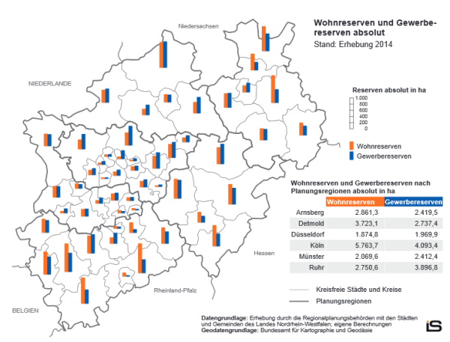
1) Comparaison liée au ratio Disponibilités foncières par habitant
Disponibilités foncières
En Rhénanie du Nord-Westphalie
19.043 ha pour 17.865.000 hab.
=> Ratio : 1,07 ha/1000 hab.
Allemagne

Slide 9
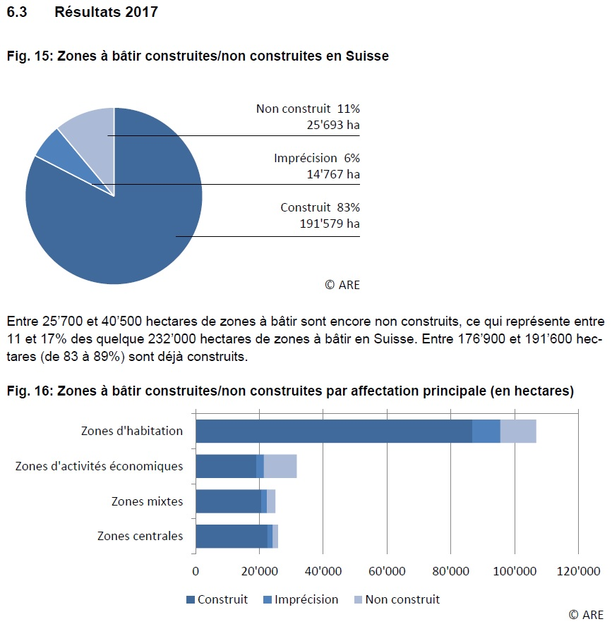
1) Comparaison liée au ratio Disponibilités foncières par habitant
Suisse
Disponibilités foncières
30.000 ha pour 8 431 702 hab. au 01/01/2017
Ratio : 3,55 ha/1000 hab.
Croissance moyenne annuelle de population 2010-2017 : +1,19%
Statistique suisse des zones à bâtir 2017: https://www.are.admin.ch/are/fr/home/developpement-et-amenagement-du-territoire/bases-et-donnees/statistique-suisse-des-zones-a-batir.html

Slide 10
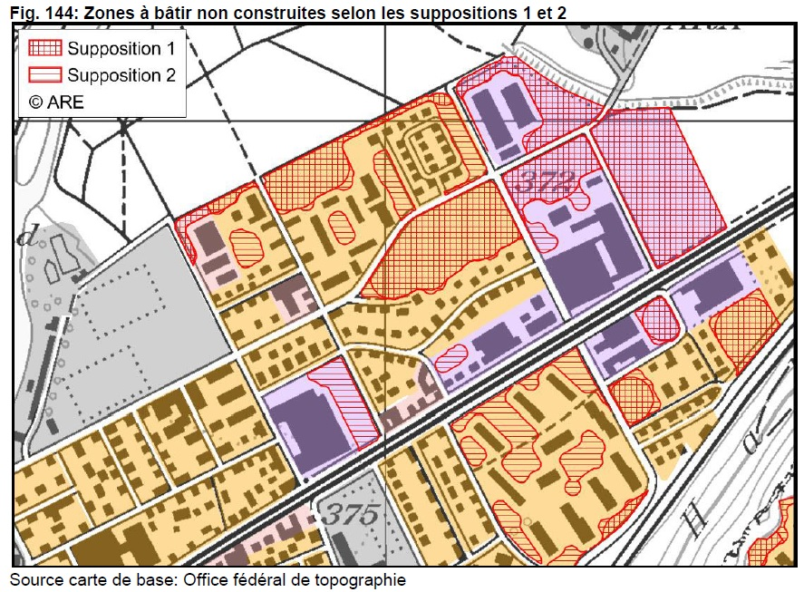
1) Comparaison liée au ratio Disponibilités foncières par habitant
Méthodologie
Suisse
Statistique suisse des zones à bâtir 2017: https://www.are.admin.ch/are/fr/home/developpement-et-amenagement-du-territoire/bases-et-donnees/statistique-suisse-des-zones-a-batir.html

Slide 11
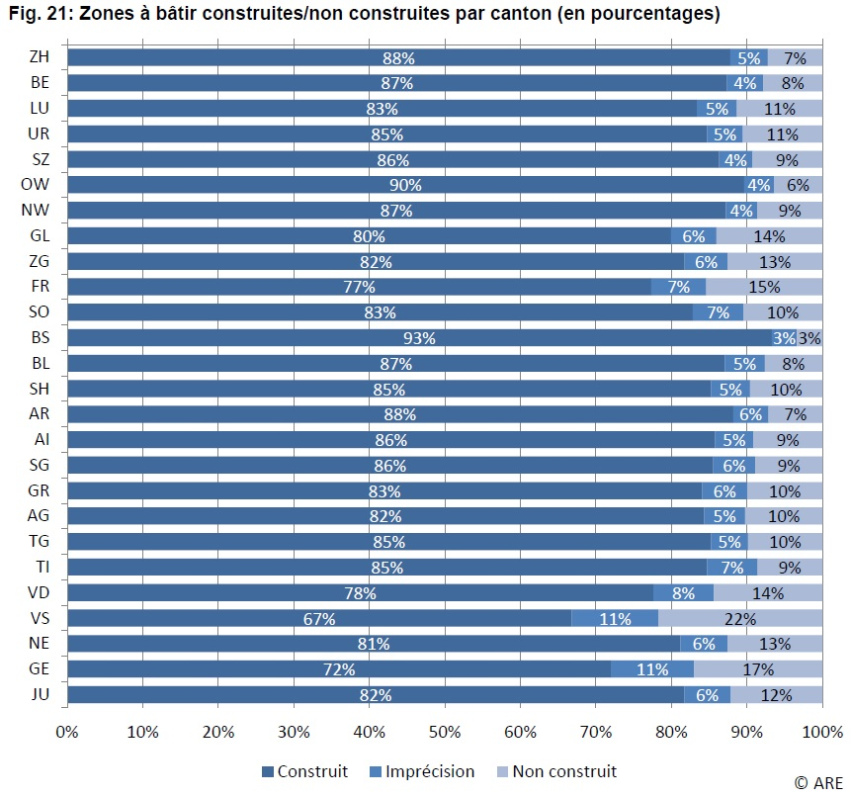
1) Comparaison liée au ratio Disponibilités foncières par habitant
Suisse
Statistique suisse des zones à bâtir 2017: https://www.are.admin.ch/are/fr/home/developpement-et-amenagement-du-territoire/bases-et-donnees/statistique-suisse-des-zones-a-batir.html

Slide 12
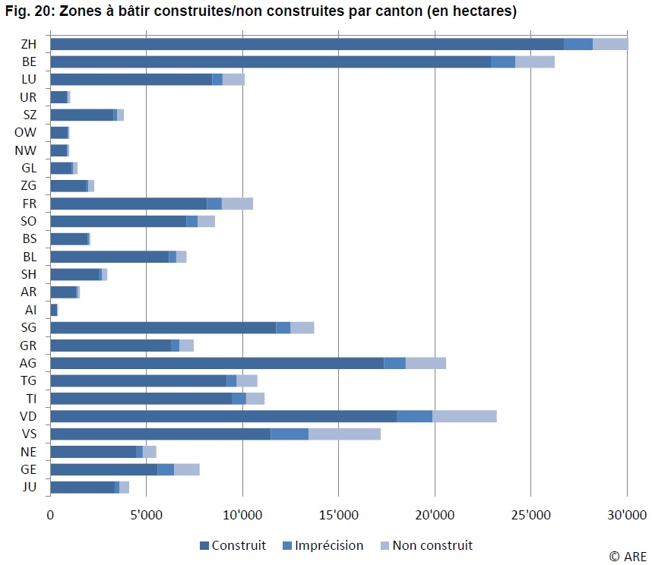
1) Comparaison liée au ratio Disponibilités foncières par habitant
Suisse
Statistique suisse des zones à bâtir 2017: https://www.are.admin.ch/are/fr/home/developpement-et-amenagement-du-territoire/bases-et-donnees/statistique-suisse-des-zones-a-batir.html

Slide 13
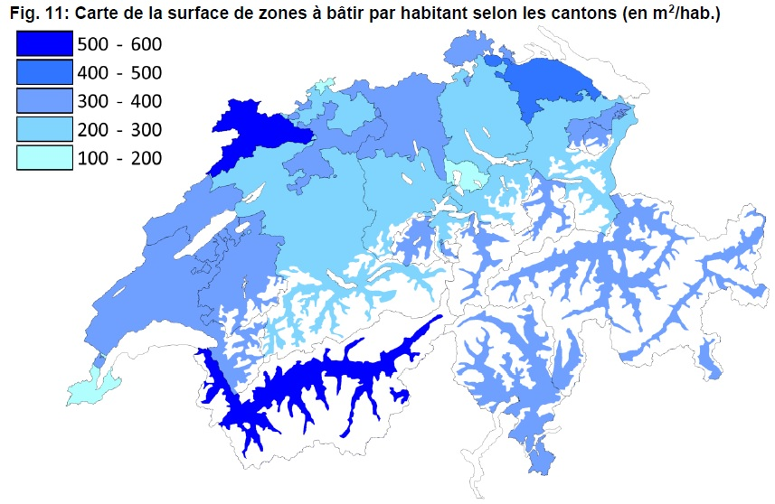
1) Comparaison liée au ratio Disponibilités foncières par habitant
Disponibilités foncières
30.000 ha pour 8 431 702 hab. au 01/01/2017
Ratio : 3,55 ha/1000 hab.
Croissance moyenne annuelle de population 2010-2017 : +1,19%
Suisse
Statistique suisse des zones à bâtir 2017: https://www.are.admin.ch/are/fr/home/developpement-et-amenagement-du-territoire/bases-et-donnees/statistique-suisse-des-zones-a-batir.html

Slide 14
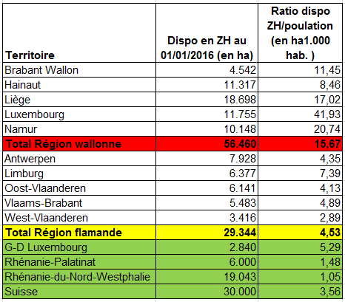
1) Comparaison liée au ratio Disponibilités foncières par habitant
Synthèse

Slide 15
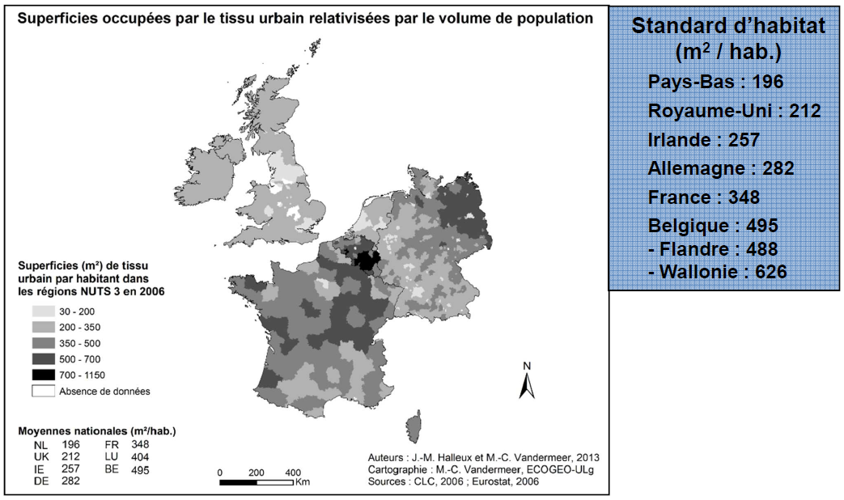
2) Comparaison liée au ratio surface urbanisée par habitant sur base de la couverture Corine Land Cover

Slide 16
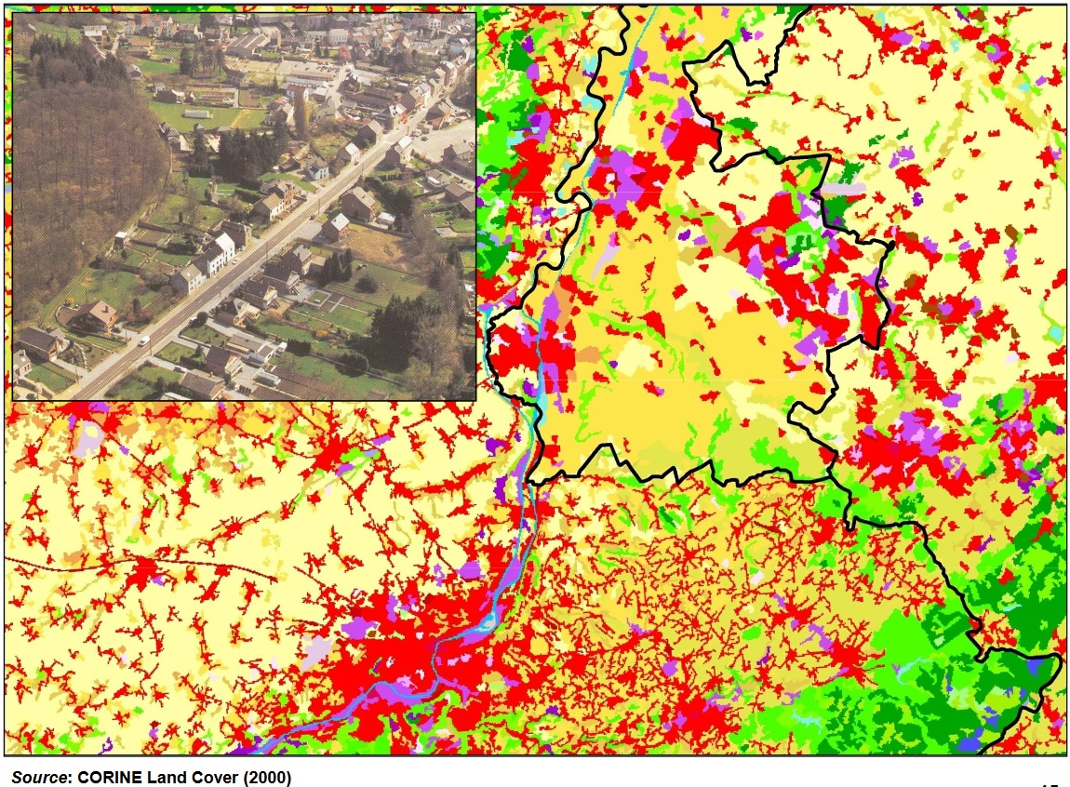
2) Comparaison liée au ratio surface urbanisée par habitant sur base de la couverture Corine Land Cover

Slide 17
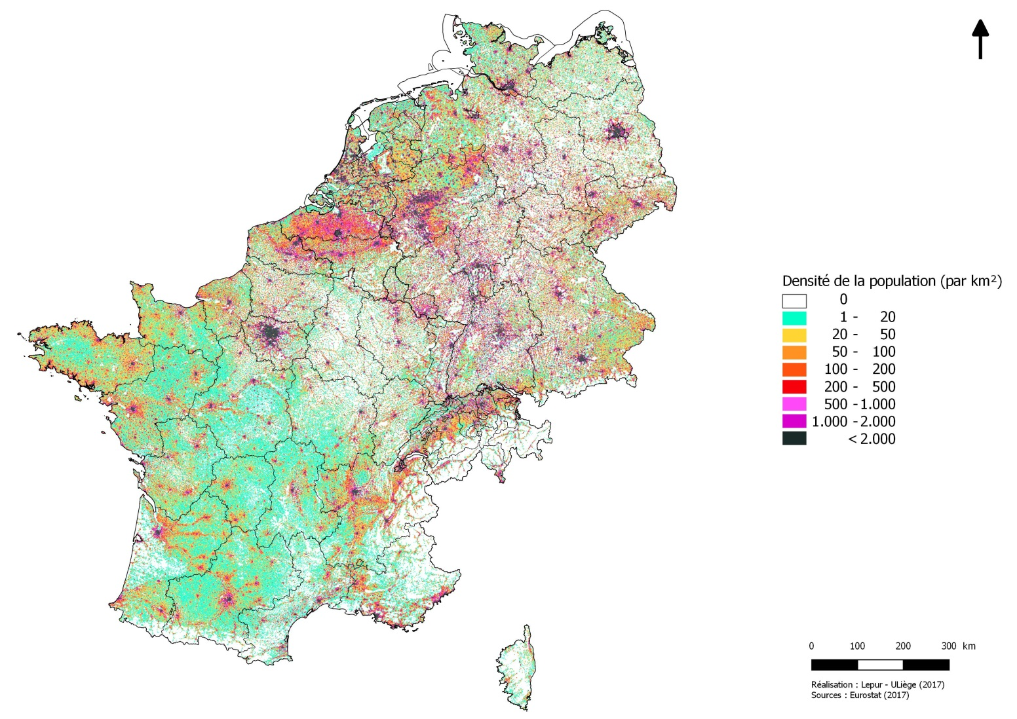
3) Comparaison liée à l’indicateur du nombre d’habitants par km² fait pour Eurostat
Source : http://ec.europa.eu/eurostat/fr/web/gisco/geodata/reference-data/population-distribution-demography/geostat
Commission européenne > Eurostat >GISCO: Informations géographiques et cartes NEW
Données géographiques > Données de Référence > Répartition de la population / Démographie
GEOSTAT

Slide 18
3) Comparaison liée à l’indicateur du nombre d’habitants par km² fait pour Eurostat

Slide 19
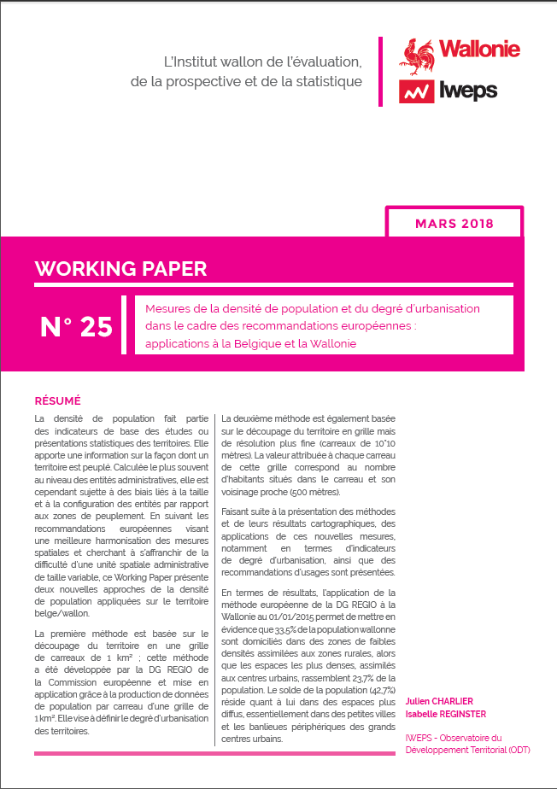
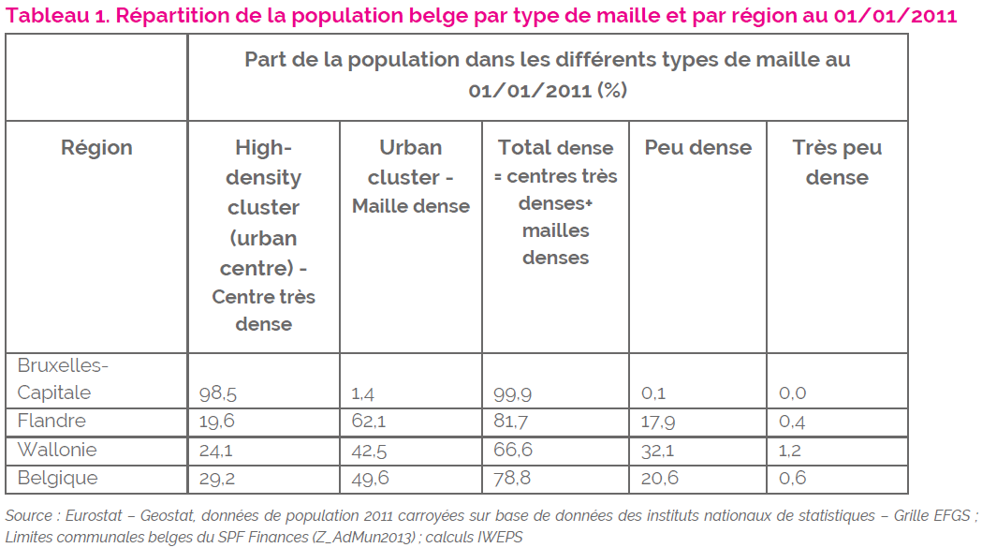
3) Comparaison liée à l’indicateur du nombre d’habitants par km² fait pour Eurostat

